Slide 1
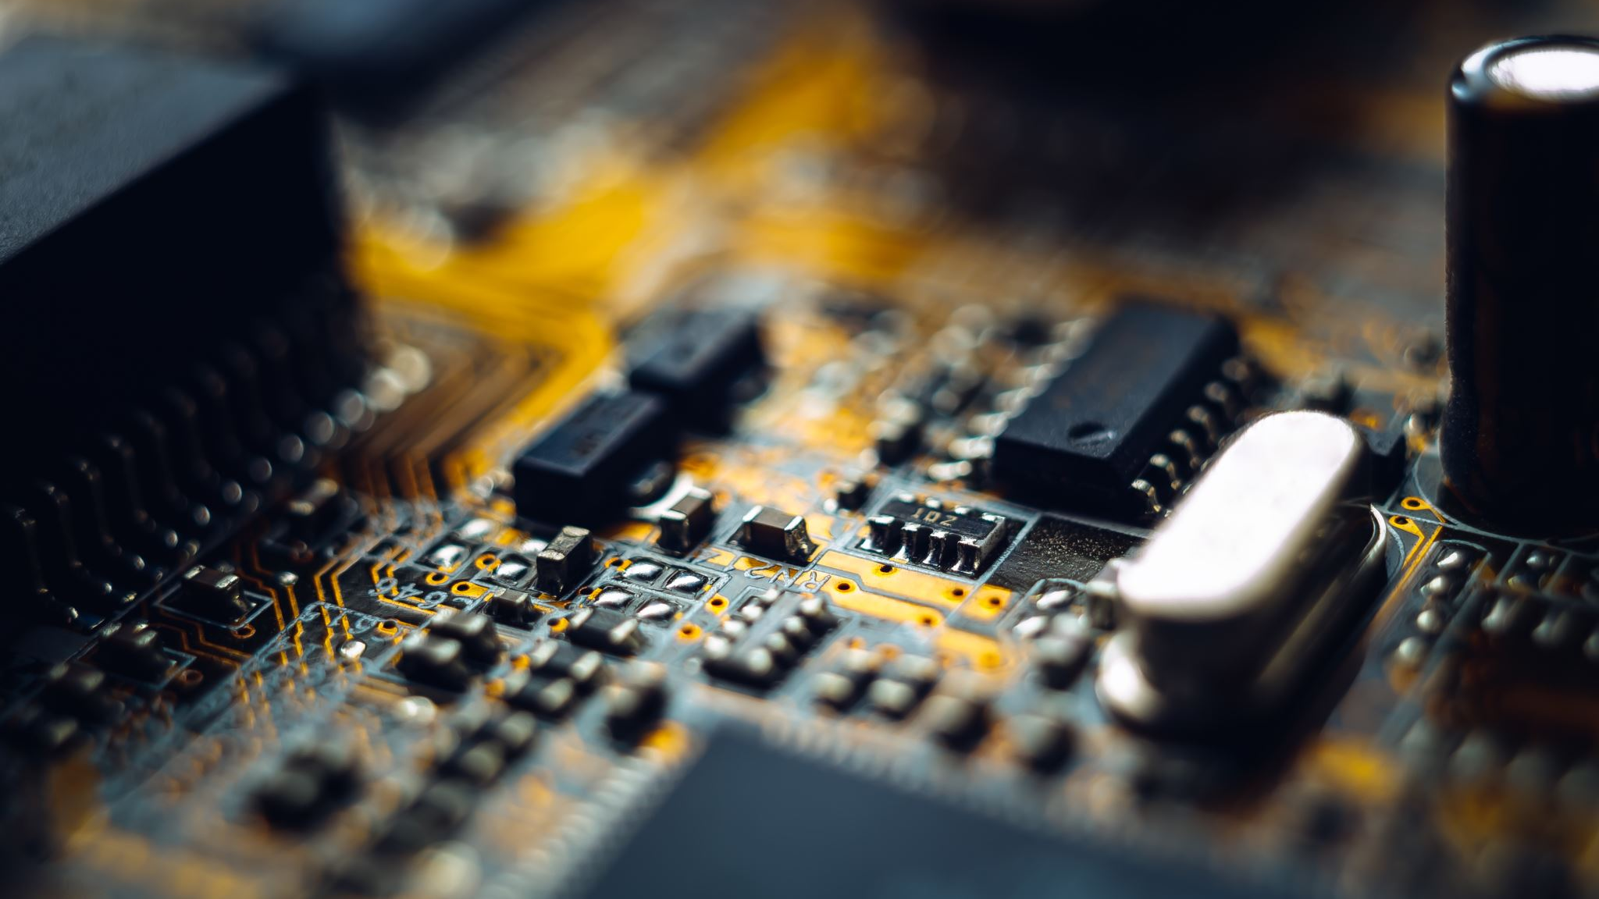
ELECTRICIDAD
Conceptos básicos

Slide 2

¿Cómo se descubrió?

Slide 3
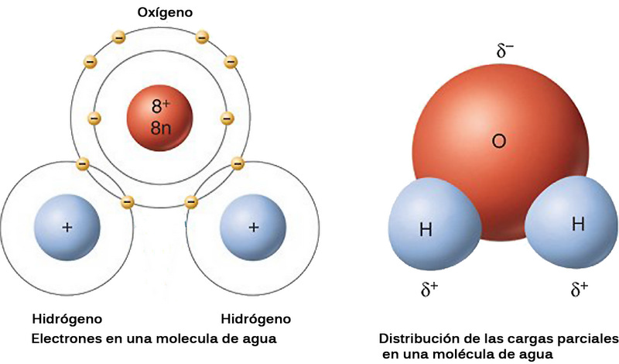
Dividamos la gota de agua
Cada átomo tiene la misma cantidad de cargas positivas y negativas.
Eso lo hace electricamente neutro.
¿Qué pasa si pierde un electrón?

Slide 4
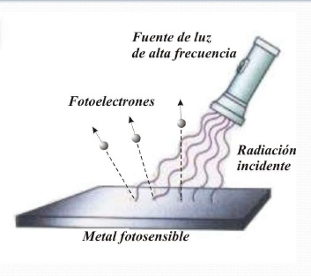
¿Cómo desprender electrones?

Slide 5

TEORÍA ELECTRÓNICA
Todos los efectos eléctricos y electrónicos están provocados ya sea por el desplazamiento de electrones de un lugar a otro, o debido a que hay demasiados, o muy pocos, en un lugar determinado, en un momento dado.

Slide 6
¿Por dónde se desplazan?
Conductores
Semiconductores
Superconductores
Aislantes
¿Cuál es la importancia desde el punto de vista de seguridad de estos materiales?

Slide 7

¿QUÉ CONCEPTOS CONOCEN?

Slide 8
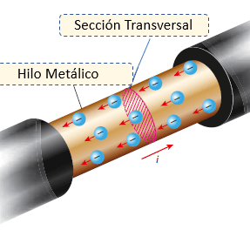
CORRIENTE ELÉCTRICA
Cargas eléctricas en movimiento.
Cargas eléctricas que pasan en momento dado, por una sección de un conductor.

Slide 9
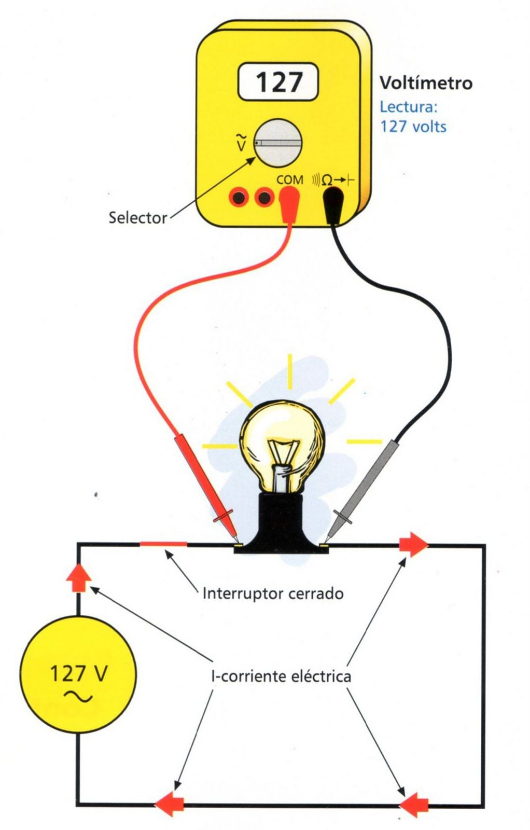
TENSIÓN ELÉCTRICA
Diferencia de potencial eléctrico que existe entre dos puntos de un circuito.

Slide 10
RESISTENCIA ELÉCTRICA
Oposición que presentan los materiales al paso de la corriente eléctrica.
Todos los materiales presentan resistencia en mayor o menor medida.

Slide 11
UNIDADES
Tensión: Volts [V]
Corriente / Intensidad: Amper [A]
Resistencia: Ohm [W]

Slide 12
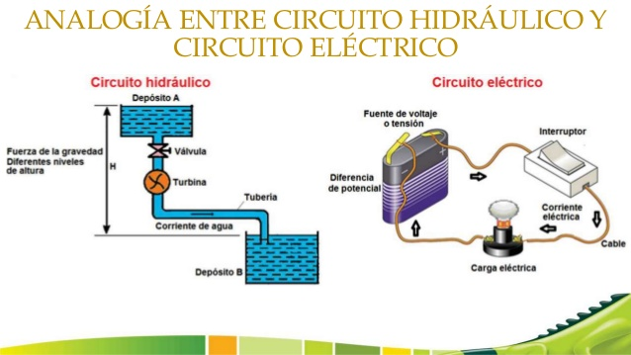

Slide 13
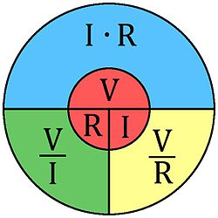
LEY DE OHM

Slide 14
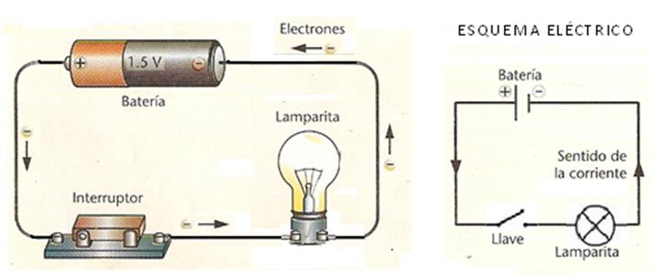
CIRCUITO ELÉCTRICO
Conjunto compuesto por conductores, resistencias y una fuente de tensión que consume determinada energía.

Slide 15
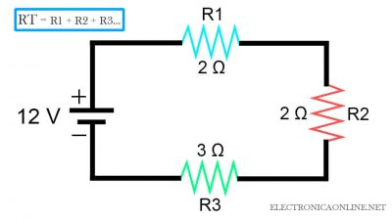
CIRCUITO EN SERIE
La corriente que circula por cada resistencia es la misma.
La tensión es distinta ya que cada resistencia provoca una caída en la misma.
Las resistencias se suman.

Slide 16
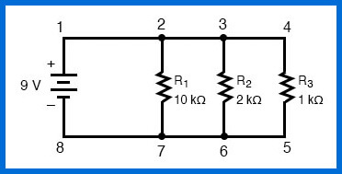
CIRCUITO EN PARALELO
La tensión en cada resistencia es la misma.
La corriente es diferente en cada resistencia.
La resistencia total se obtiene sumando las inversas de cada resistencia

Slide 17
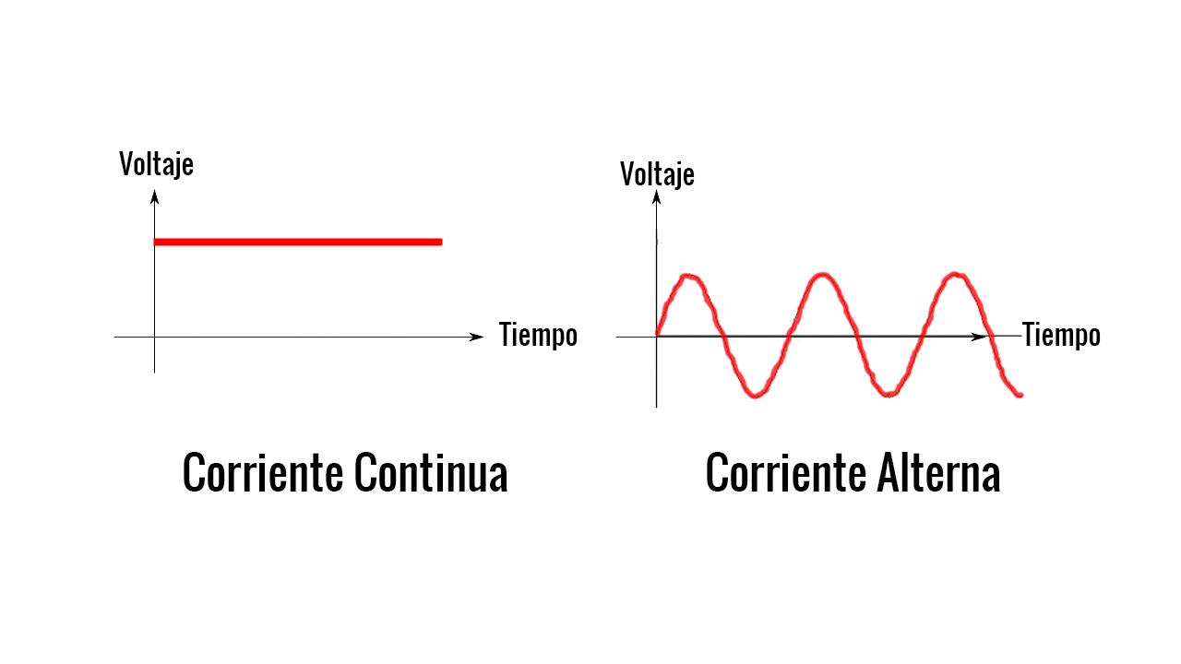
CORRIENTE ALTERNA Y CORRIENTE CONTÍNUA

Slide 18
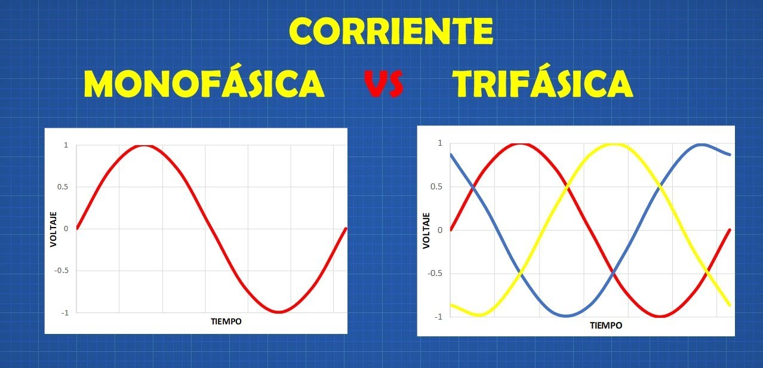
MONOFÁSICA O TRIFÁSICA

Slide 19
POTENCIA Y ENERGIA
Energía: lo que resulta de la existencia de una tensión y permite establecer una corriente eléctrica entre ambos. Se mide en vatios hora (Wh).
Potencia: es la proporción por unidad de tiempo, o ritmo, con la cual la energía eléctrica es transferida por un circuito eléctrico

Slide 20
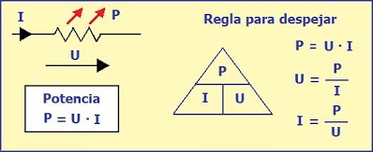
LEY DE WATT

